Slide 1
Notes:
Wir gehen auf das Objekt der Begierde
den Ball
ein
1

Slide 2
Thema
Der Einwurf
Notes:
Wir gehen auf das Objekt der Begierde
den Ball
ein
2

Slide 3
Regelbezug
Unter welcher Regel finden wir den Bezug zum Thema “Einwurf“
Regel 11 – Der Einwurf
(Regel 11:1 - 11:5)
Notes:
3

Slide 4
Wann wird auf Einwurf entschieden
Wenn der Ball die Seitenlinie vollständig überquert hat.
Wenn ein Feldspieler der abwehrenden Mannschaft den Ball zuletzt berührt hat, bevor dieser die Torauslinie seiner Mannschaft überquert hat.
Wenn der Ball die Decke oder über der Spielfläche befestigte Vorrichtungen berührt, ist ebenfalls auf Einwurf zu entscheiden. gelten.
Grundsätzlich zeigt nur der Schiedsrichter, auf dessen Seite der Ball die Seitenlinie überquert hat!

Slide 5
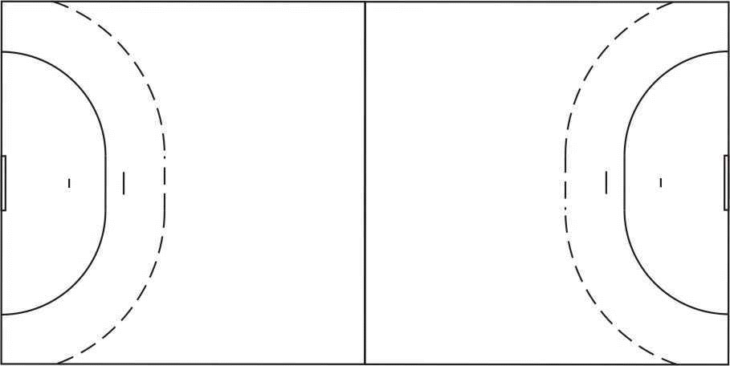
Ausführungsort
An der Stelle, an welcher der Ball die Seitenlinie überquerte hat oder bei Deckenberührung an der nächstgelegenen Stelle.

Slide 6
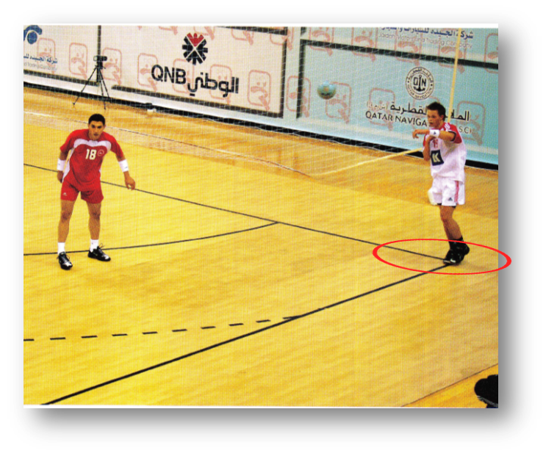
Ausführungsort
Hat er die Torauslinie überquert:
Ausführungsort ist der Schnittpunkt von Seiten- und Torauslinie auf der Seite des Tores, auf der er die Torauslinie überquerte.

Slide 7
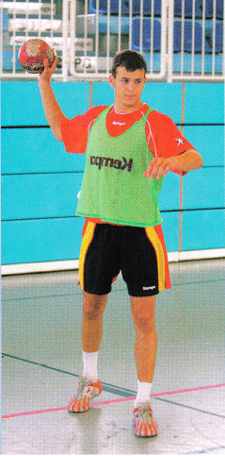
Ausführung
Der Werfer mit einem Fuß auf der Seitenlinie.
Bis der Ball seine Hand verlassen hat.
Die Stellung des anderen Fußes ist beliebig.

Slide 8
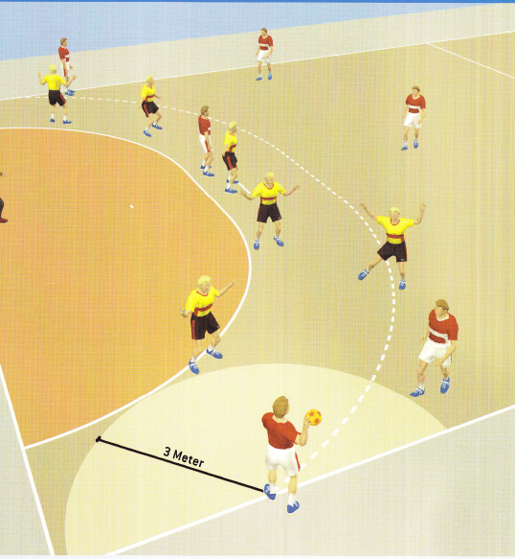
Ausführung
Abstand 3 m!
Dies gilt nicht, sofern die Abwehr unmittelbar an ihrer Torraumlinie steht.

Slide 9
Ausführung
Grundsätzlich ohne Pfiff der Schiedsrichter!
Ausnahmen:
bei Wiederaufnahme nach einem Time-out.
bei Verzögerung der Wurfausführung.
nach einer Korrektur der Spielerpositionen.
nach einer Ermahnung oder Verwarnung.

Slide 10
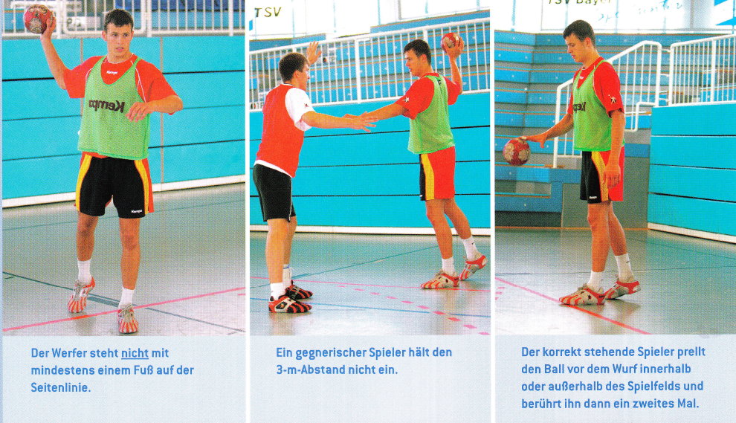
Fehler bei der Ausführung

Slide 11
ENDE

